Slide 1
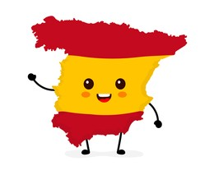

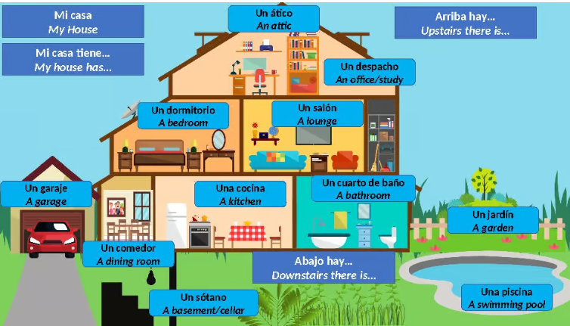

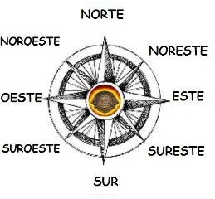


Y8 Topic 3 KNOWLEDGE ORGANISER: Mi Casa y mi ciudad
New concepts and skills
The verb “vivir”
Compass points
Types of houses & rooms
Adverbs of position
Prepositions of place.
Use es & está correctly
Use hay
Me gustaría & infinitive verbs
Assessment
End Of Year Assessment
→Listening, Reading, Dictation & Writing
Key questions
¿Dónde vives?
¿Qué hay en tu ciudad?
¿Cómo es tu casa?
¿Cómo es tu habitación?
¿Dónde te gustaría vivir?
antiguo/a histórico/a moderno/a las afueras la aldea el campo el centro la ciudad la costa el desierto la isla el mar la montaña la playa el pueblo | old historic modern outskirts village countryside centre city coast desert island sea mountain(s) beach town
CEIAG Links
Architecture, Construction & Engineering
Employability skill:
To be successful in these industries you will need to be creative, innovative and work positively with clients.
Urban Planner
Employability skill:
To be successful in this industry you will need to be able to interpret data, maps, and statistical reports.
Links to prior learning
Present tense verbs
Adjectives to describe places
The difference between “el”, “la”, “los” and “las”

